Slide 1
REA
R
E
A
Sebastian
thydewa

Slide 2
REA
Sebastian
thydewa

Slide 3
REA
Sebastian
thydewa

Slide 4
REA
Sebastian
thydewa

Slide 5
REA
Sebastian
thydewa

Slide 6
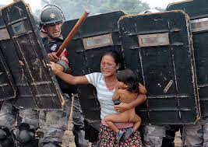
Foto: Luiz Vasconcelos/A Crítica/Agência Estado
Indígena brasileira vestida 2008

Slide 8
REA
Sebastian
thydewa

Slide 9
Lei 11.645 / 2008
Nos estabelecimentos de ensino fundamental e de ensino médio, públicos e privados, torna-se obrigatório o estudo da história e cultura afro-brasileira e indígena

Slide 10
REA
Sebastian
thydewa

Slide 11
REA
Sebastian
thydewa

Slide 12
REA
Sebastian
thydewa

Slide 13
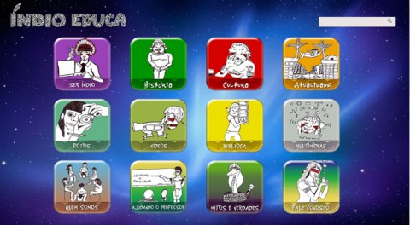
REA
www.indioeduca.org
Sebastian
thydewa

Slide 14
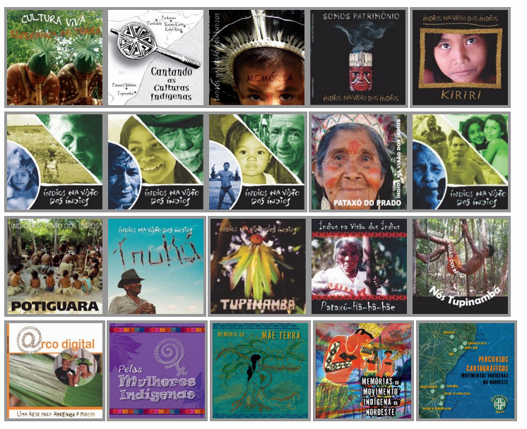
www.thydewa.org/downloads

